Slide 1

Web design – 01
(Aulaweb 2020, lezione 01)

Slide 2
Cos’è il Web design
La costruzione e l’ «abbellimento» dei siti web
Perché è necessario? Perché vogliamo siti colorati, che si muovono, con belle immagini, etc
I primi siti (anni ‘90) facevano schifo:

Slide 3
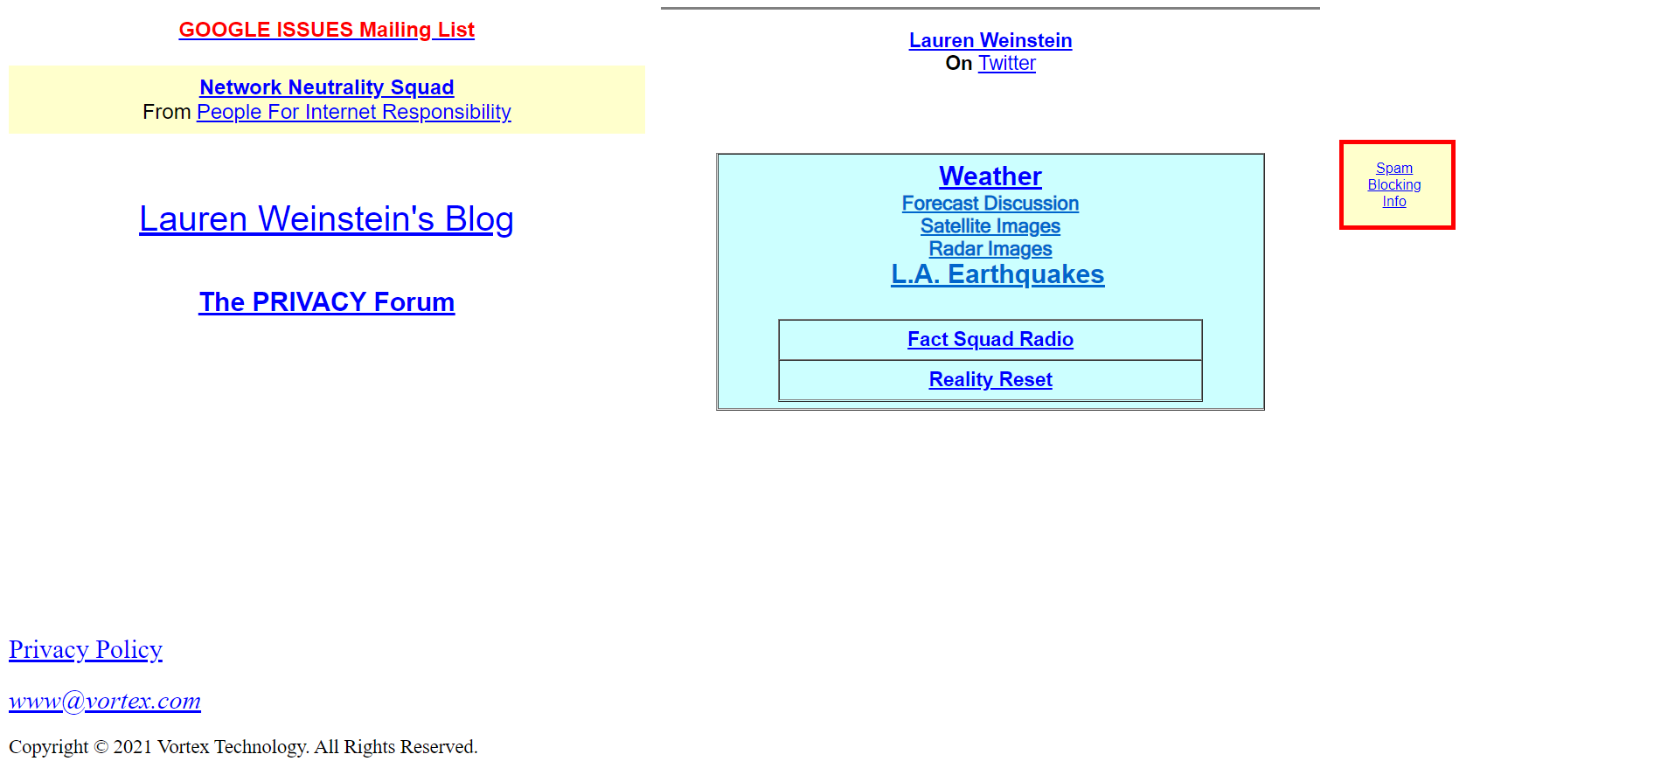
Cos’è il Web design
La costruzione e l’ «abbellimento» dei siti web
Perché è necessario? Perché vogliamo siti colorati, che si muovono, con belle immagini, etc
I primi siti (anni ‘90) facevano schifo:
https://www.vortex.com/

Slide 4
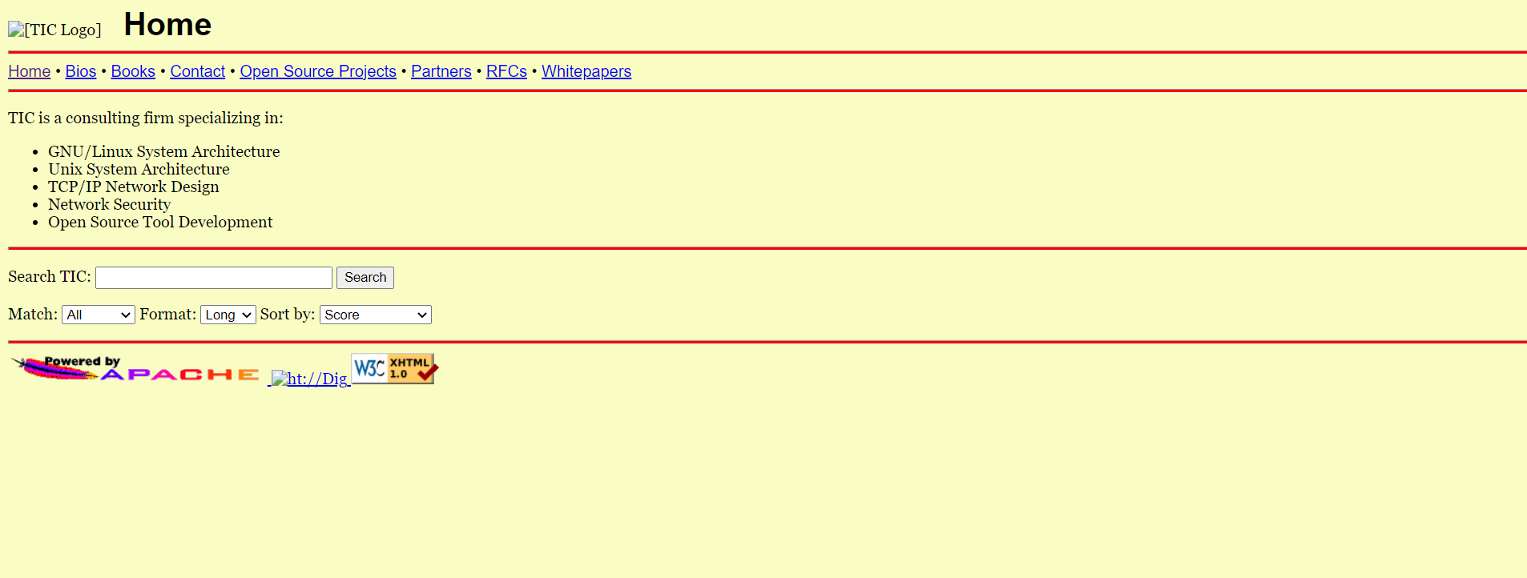
Cos’è il Web design
La costruzione e l’ «abbellimento» dei siti web
Perché è necessario? Perché vogliamo siti colorati, che si muovono, con belle immagini, etc
I primi siti (anni ‘90) facevano schifo:
https://www.tic.com/index.html

Slide 5
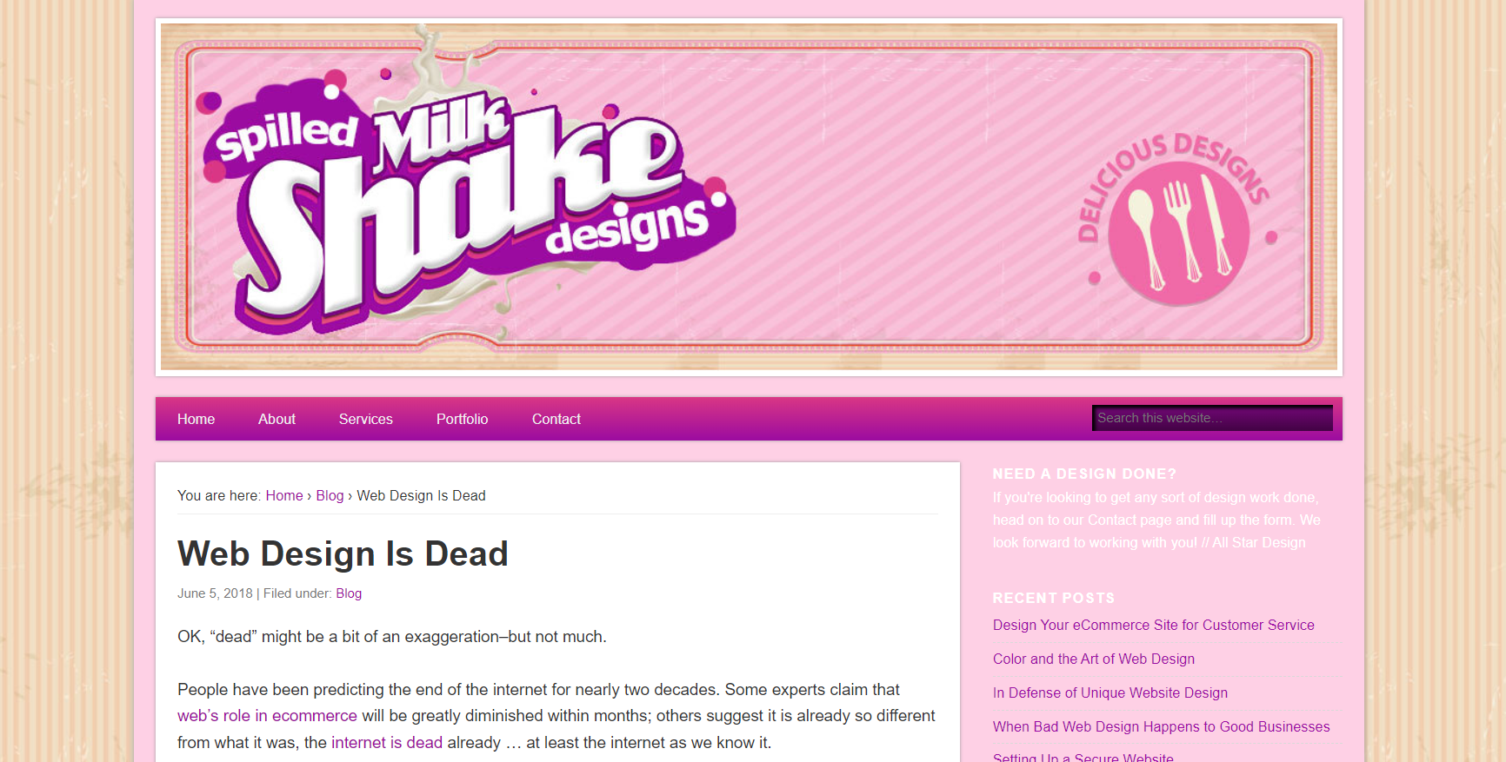
Il Web design è morto? Spoiler: no
Cuccoli ha iniziato le lezioni con questa domanda, da questo articolo →
Ma è una domanda cretina, vista l’importanza che sta (e i soldi che girano) dietro alla costruzione e al design dei siti
Tutto quell’articolo quindi è stato scritto per dire, no, il web design non è morto, MA È IN CONTINUA EVOLUZIONE
http://spilledmilkshakedesigns.com/blog/web-design-dead/

Slide 6
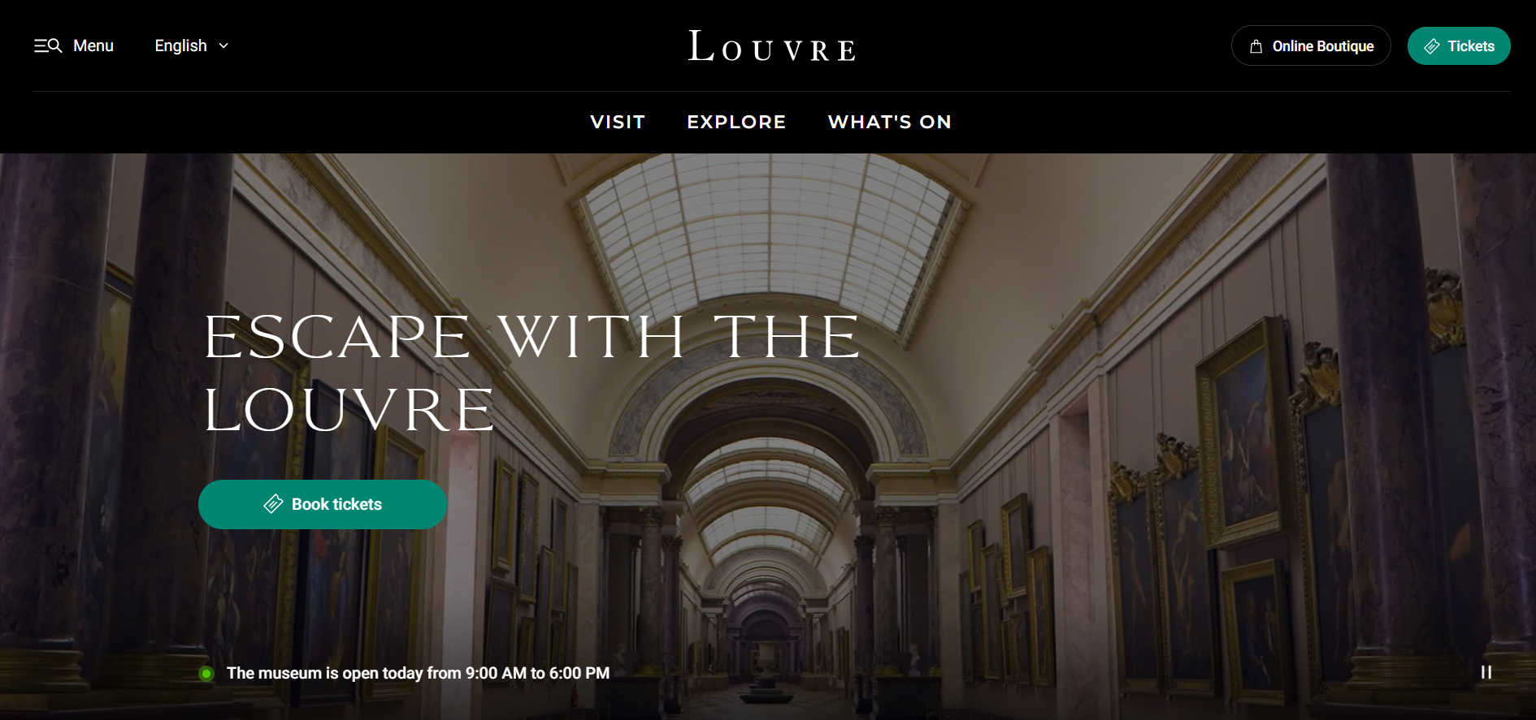
Che significa che il web design è in evoluzione
Maggiore bellezza: da sta merda ora abbiamo cose visivamente stupende, come il sito del Louvre
Responsività (o responsiveness). Cioè?
https://www.louvre.fr/en

Slide 7
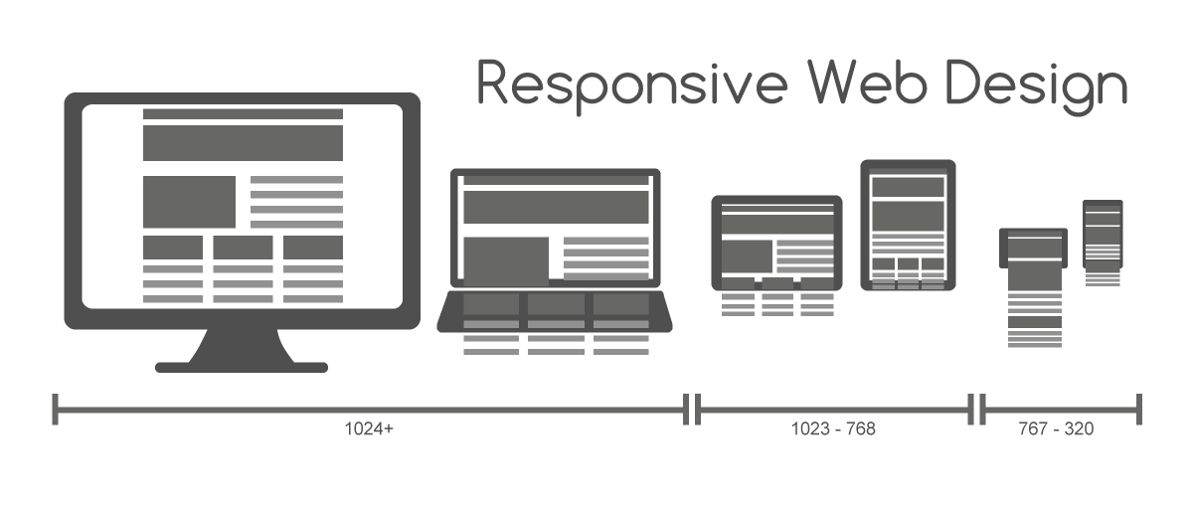
Responsiveness → il RESPONSIVE DESIGN
Un responsive design, quindi un design di un sito che ha la qualità responsiveness, è un sito che cambia il suo aspetto a seconda della grandezza dello schermo
È stato fondamentale creare siti responsive da quanto è iniziata la Mobile Era (2007… oggi), cioè i telefoni da oggetti solo per chiamate sono stati sempre più usati per navigare sui siti internet
Vediamo due esempi: http://www.documentatie.org/ (non responsive, sito vecchio) VS https://www.louvre.fr/en (perfettamente responsive)

Slide 8
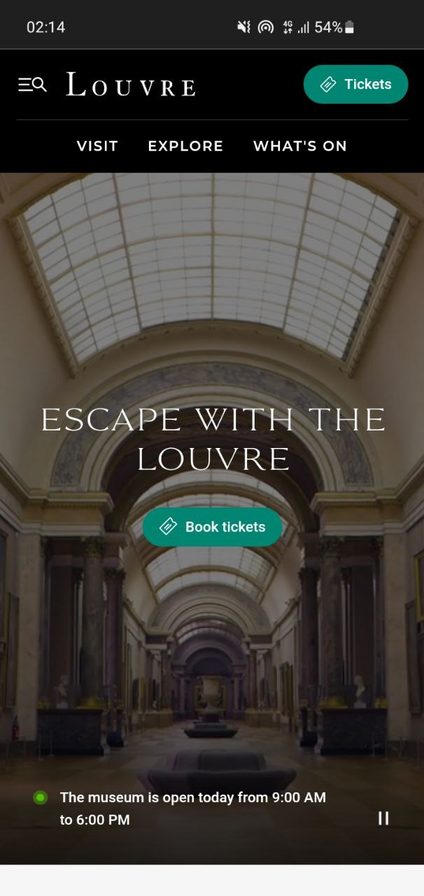

Il sito del Louvre in modalità mobile è ben fatto, ben proporzionato, e offre TUTTO quello che offre la modalità desktop/computer: la bella immagine, il menù etc
Il sito vecchio invece è «tagliato»: l’esperienza dell’utente quindi è tutt’altro che ottimale
Oggi si richiede che TUTTI I SITI SIANO RESPONSIVE: ossia, l’utente deve avere la stessa esperienza di comodità, usabilità e bellezza su qualunque schermo nonostante la sua dimensione (desktop, tablet, telefono)

Slide 9
Web design: templates vs codice
Creare un sito internet oggi, anche responsive, è molto facile. Ci sono due modi:
con i templates (es. Wordpress)
scrivendo il codice HTML (l’architettura del sito) e CSS (i colori, gli stili) [noi dobbiamo fare così, ma lo vedremo più avanti]
Il template è facile perché dopo aver scelto una piattaforma come WordPress o Wix, possiamo guardare tutti i templati già preimpostati che ci offre e scegliere il migliore

Slide 10
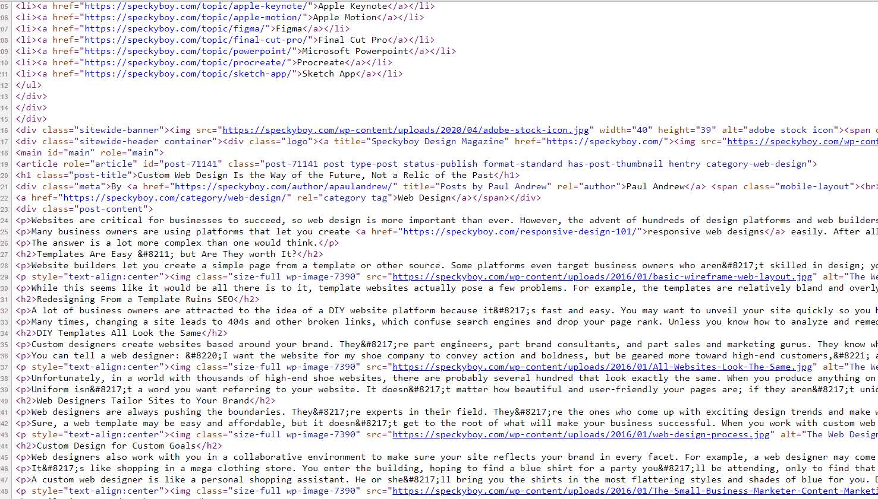
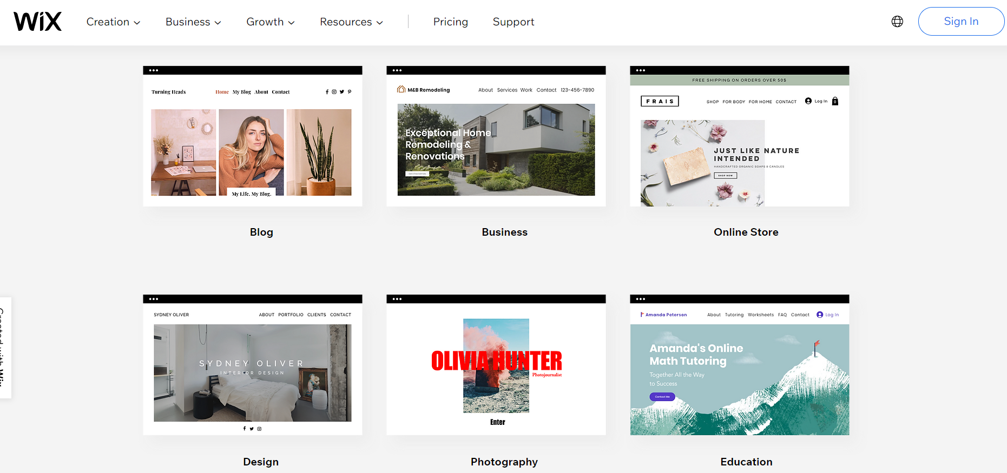
Web design: templates vs codice
Creare un sito internet oggi, anche responsive, è molto facile. Ci sono due modi:
con i templates (es. Wordpress)
scrivendo il codice HTML (l’architettura del sito) e CSS (i colori, gli stili) [noi dobbiamo fare così, ma lo vedremo più avanti]
Il template è facile perché dopo aver scelto una piattaforma come WordPress o Wix, possiamo guardare tutti i templati già preimpostati che ci offre e scegliere il migliore

Slide 11
Web design: templates vs codice (2)
Pro dei Templates:
facili, economici, veloci, tutti possono usarli e personalizzarli con il proprio nome, brand, immagini etc
Contro di Templates:
sono tutti uguali (un grande nome come Nike o Louvre non può usarne uno: deve essere unico e originale)
Pro dello scrivere il codice: originalità.
Contro: bisogna saperlo scrivere, e il processo di creazione quindi è molto più lento

Slide 12
Web design is not dead
Tornando alla prima lezione del prof,
Appurato che il web design non è morto, il prof ha proposto un articolo (https://speckyboy.com/custom-web-design-is-not-dead/) che parlava del perché il web design è più vivo che mai, ecco perché:
Il web design di professionisti (che scrivono il codice, quindi, non usano i templates) offre originalità, come già detto, e quindi sarà sempre quello più richiesto tra i due;
Il web design di professionisti non solo è unico e originale, ma rappresenta in tutto e per tutto il marchio del cliente, dai colori alle linee: per il sito dell’Acquario di Genova, i toni saranno pensati sul blu, non ci sarà un improvviso rosso scuro che non c’entra niente
I professionisti forniscono supporto tecnico se il sito non funziona, ha bugs, etc
I professionisti si occupano anche della SEO (che vedremo nelle prossime lezioni), ossia la search engine optimization: il miglioramento del proprio sito, sia nel design sia nel contenuto (testo, immagini), in modo che venga posizionato tra i primi risultati da parte di un motore di ricerca (Google, Bing, Ecosia, Yahoo!). In pratica se il tuo sito sta nella pagina 3 di Google non se lo cagherà mai nessuno

Slide 13
Web design is not dead… web page is dead: pageless design
Abbiamo detto nelle prime slides che il web design non è morto ma è cambiato. In che senso? Beh, è più bello, come nel caso visto tra quel sito vecchio là e quello del Louvre
Ma non è finita qui, ci sono anche cambiamenti tecnici importanti
Ora alcuni prediligono un web design che viene detto pageless (= senza pagine)
Si può quindi dire che ci sia una tendenza (che a me non piace ma sono gusti) che si richiama alla frase «web page is dead»: ossia ci sono sempre più siti con una sola pagina. Vediamo la differenza tra quello tradizionale e questo, pageless.
Un esempio di web design bello, comodo, tradizionale è Wikipedia, o di nuovo, il Louvre: l’utente ha a disposizione un menù in alto e si può spostare tra varie pagine nuove che gli si apriranno, contenenti le nuove informazioni richieste

Slide 14
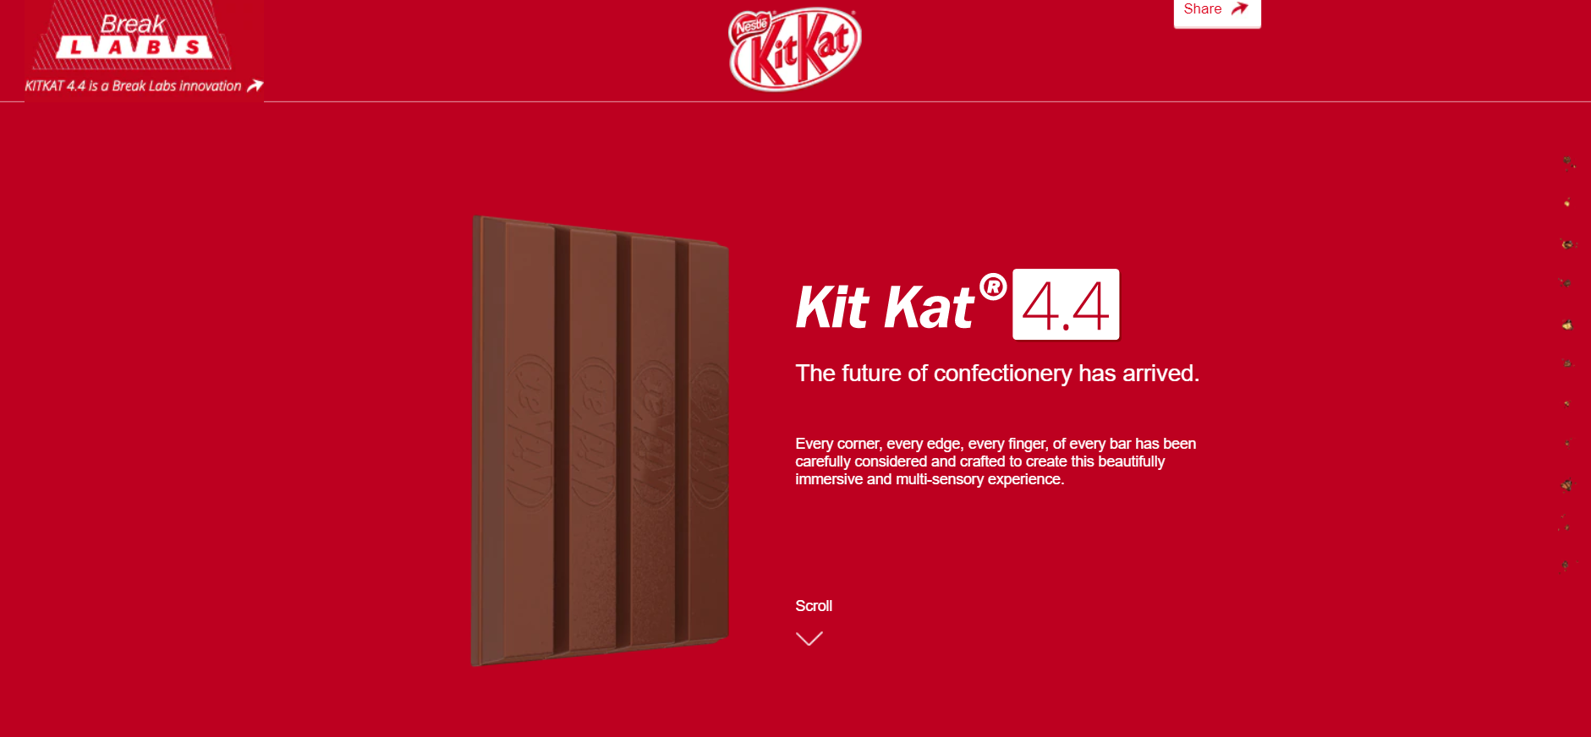
Web design is not dead… MA ha novità: pageless design (2)
Un tipo di sito pageless invece presenta tutte le informazioni su una pagina. Es. Kitkat: https://www.kitkat.com/android/
Il menù sta in verticale sulla destra: se clicchi le sue icone («accessori kitkat» e altre robe) non ti aprirà nuove finestre, ma la pagina scorrerà automaticamente verso il basso fino al punto prescelto: tutto sta in una sola pagina

Slide 15
Web design is not dead… MA ha novità: pageless design (3)
Parliamo del pageless design perché ne tratta un articolo proposto dal prof: https://clapcreative.medium.com/7-reasons-why-pageless-design-is-the-future-of-web-designing-660071a75e19, con tanto di ragioni per cui è una figata (a me personalmente fa schifo):
È più facilmente responsive, perché nella creazione del sito bisogna creare solo una pagina (se devi invece creare 12 pagine, tra cui Home, Contatti, Shop, etc., controllare per 12 volte che le tue pagine siano responsive)
È ben organizzato
È più economico da far creare a un web designer
La «bounce rate» è più bassa, ossia la probabilità che un cliente entri su sito e lo abbandoni perché è difficile da usare o non gli piace
Se ci sono cambiamenti da fare al sito, è più facile farli perché è un’unica pagina
Se un utente vuole condividere qualcosa del tuo sito, basta che faccia copia-e-incolla del link del sito e lo può condividere tutto, senza dover fare copia-e-incolla di ogni singola pagina (ragione idiota, questa, però boh)

Slide 16
Why responsive design is dead: adaptive design
Dopo aver schifato l’approccio tradizionale del Web design in favore del Pageless design (che però è una tendenza, non ho visto molti siti essere impostati così), il prof propone un articolo che schifa pure il Responsive design https://www.websitemagazine.com/blog/why-responsive-design-is-dead, con il titolo «Why responsive design is dead».
Però in questo caso ha anche ragione: dal 2011 è nato un tipo di design stra utile che si chiama Adaptive Design e che tiene molto conto dei siti che vengono esplorati dai telefoni (contando che oggi il 52% dell’Internet surfing è da telefono)

Slide 17
Differenza Responsive Design VS Adaptive Design
Responsive Design: il creatore (programmatore) di siti crea il codice di un sito. Ora, ipotizziamo che la larghezza di un desktop di computer sia 25 cm, che la larghezza di un tablet sia 10 cm e quella di un telefono 5 cm. Il programmatore scrive il codice del sito (con colori, posizione e larghezza del titolo, dove sta il testo, dove stanno le immagini etc.) UNA SOLA VOLTA e, in più, aggiunge regolette (che vedremo quando lo faremo noi, sono molto semplici) tipo:
Se lo schermo dell’utente è maggiore di 20 cm (e allora sarà un desktop), fai che il titolo sia grande 26; se lo schermo è minore di 7 cm (e allora sarà un telefono), ovviamente il titolo non può essere così grosso altrimenti l’utente vede mezza parola gigante che gli occupa tutto lo schermo, quindi il programmatore lo mette, boh, a 14.
Il responsive design è molto carino, lo usano molti. Chi vuole fare il figo però può spingersi ancora più in là con l’Adaptive Design

Slide 18
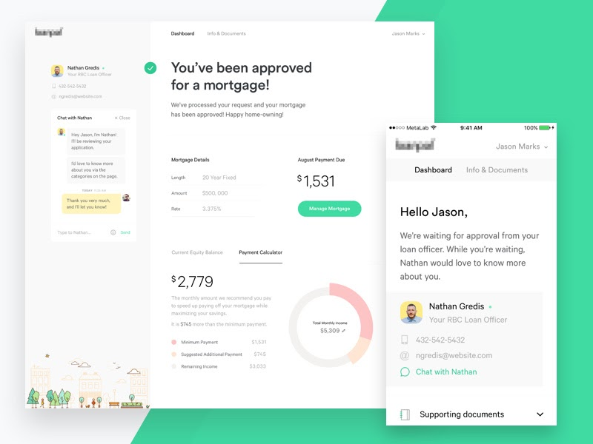
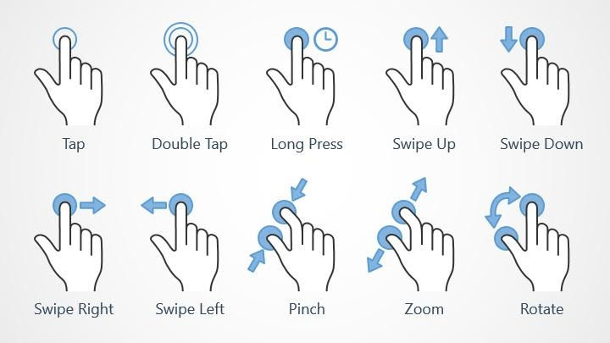
Adaptive Design: il creatore (programmatore) di siti scrive il codice del suo sito TRE VOLTE (o più, di solito sono tre: telefono – tablet – computer) in modo tale che il sito venga sperimentato in maniera super a seconda del dispositivo che l’utente usa. Mentre il responsive design era quindi solo un allargare e ridurre testo e immagini, l’adaptive design (quasi) ridisegna tutto il sito (vedi immagine a sx), usufruendo anche di quelle particolarità di ogni dispositivo (es. per i telefoni e i tablet: le dita e i gesti)

Slide 19
Il futuro del web design
Dopo aver parlato di tutte le cose morte del web design (web design is dead web page is dead responsive web is dead (una parolona quest’ultima per dire solo che l’Adaptive è più bello e interessante)), Cuccoli si ripiglia una ventata di aria fresca e la fa ripigliare anche a noi parlando del futuro del Web design in questo articolo: https://medium.com/i-m-h-o/future-of-internet-and-web-design-587b66677bf3
C’è scritto che “The future of web and mobile design is that there is no distinction between the two.” Figata, è quello che abbiamo detto finora con Responsive design e Adaptive Design: siti usufruibili sia da telefono sia da computer. Addio siti internet tradizionali che funzionavano solo da computer e si vedevano tagliati dal telefono; e addio anche alle app, che possono essere usate solo sui telefoni!
Ci saranno sempre più dispositivi, come già stiamo vedendo ora, con smartwatch, smart TV e chi lo sa magari visori virtuali
Trend: pagine minimali (come Google, semplice, bianca), non caotiche o con font strani barocchi complessi, pageless design quindi semplice senza tante pagine che si richiamano l’una all’altra, insomma, MINIMALISMO E SEMPLICITÀ.
SEMPRE PIÙ ATTENZIONE AI SOCIAL! INSTAGRAM (ma anche aggiungo io, Tik Tok)

Slide 20

Il futuro del web design
Ikea è furba e sfrutta instagram

